Slide 1

17. Cottbuser „Stadtgespräch“
„Smart-City Cottbus“

Slide 2
00
Was bedeutet „Smart City“ überhaupt?
Modellprojekt Smart City Cottbus
Breitbandausbau in Cottbus
Fragen?

Slide 3

1. Was bedeutet „Smart City“ überhaupt?
Eine Smart City nutzt digitale Technologien, Daten und Vernetzung, um das Leben in der Stadt effizienter, nachhaltiger und lebenswerter zu gestalten.

Slide 4
2. Modellprojekt Smart City Cottbus
Projektlaufzeit: 2019-2025
Fördermittelgeber: BMWSB
Gesamtvolumen: 15 Mio. EUR, 10% Eigenanteil
Förderziel: Digitalisierung von Kommunen
Übergeordnetes Ziel: „Städte und Kommunen sollen zukunftsfähig, nachhaltig und lebenswert gestaltet werden – mithilfe von Digitalisierung, aber immer im Dienst der Menschen.“
👉 Kurz gesagt: Technologie soll das Leben der Bürger verbessern – nicht umgekehrt

Slide 5
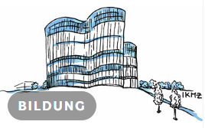


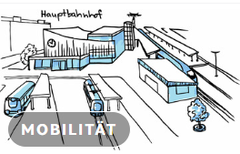


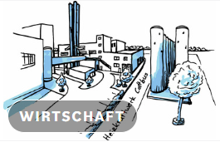
7 Handlungsfelder – 12 Projekte
Digitales LehrerInnenzimmer Cottbus „DiLZ“
„IdeenLAB“ - Gestalte Dein Cottbus!
Zukunftsweisende Energiebetrachtung
Express Check-In beim CTK
IVENA eHealth MANV-App
Handyalarmierung Cottbus Alarm
On-Demand, inkl. Smart Mobility
Adaptive Verkehrssteuerung
Digitale Fahrgastinformation
Open Data Portal mit 3D-Stadtmodell
inkl. Kommunales Immobilienportal,
Planungs- und Beteiligungsportal sowie Digitales Verkehrsmodell
Bürgerportal, inkl. Dokumenten-Management-System
Digitale Patientenbeförderung

Slide 6
Handlungsprojekt bildung Digitales Lehrerinnenzimmer
Leitung BTU Cottbus-Senftenberg
Kurzbeschreibung
Virtuelle Weiterbildungs- und Austauschplattform zur Fortbildung des pädagogischen Fachpersonals in Cottbus
Zielgruppe
Pädagogisches Fachpersonal
Ziele
Stärkung digitaler Kompetenz
Zeitlich flexible Bildungsangebote
Individuelle Lerngelegenheiten sowie Selbststeuerung
Fachlicher und administrativer Austausch (u. a. virtuelles Lehrerzimmer, Tauschbörse, News-Blog, Expertensprechstunden)
Aufbau informeller digitaler Netzwerk- und Austauschstrukturen

Slide 7
Handlungsprojekt bildung „IdeenLAB“ - Gestalte Dein Cottbus!
Leitung BTU Cottbus-Senftenberg
Kurzbeschreibung
Online-Beteiligungsplattform zur Stärkung der Partizipation und Teilhabe
Zielgruppe
Bürgerinnen und Bürger, Akteure, die Unterstützungsleistung bereitstellen, z.B. Institutionen, Vereine, Bildungseinrichtungen, Unternehmen etc.
Ziele
Bürgerinnen und Bürger können
sich aktiv am Stadtgeschehen beteiligen und an Entscheidungsprozessen mitwirken,
ihre Probleme äußern,
Ideen zur Lösung der Herausforderungen einbringen und
aus den Ideen kollaborativ Projekte entwickeln und umsetzen.

Slide 8
Handlungsprojekt ENERGIE Zukunftsweisende Energiebetrachtung
Leitung Fachbereich Hochbau, Stadt Cottbus
Kurzbeschreibung
Überwachung wichtiger Verbrauchsdaten und Zustände an kommunalen Gebäuden (Horte, Kita, Schulen, Verwaltungsgebäude beispielsweise Neumarkt 5, …)
Zielgruppe
Bürgerinnen und Bürger, Haustechniker bzw. Hausmeister, Kinder sowie Schülerinnen und Schüler
Ziele
Nachhaltigkeit durch Einsparung von Energie, Kosten, CO2-Ausstoß
Komfortgewinn durch behagliche Raumtemperaturen und bessere Luftqualität
Vorbeugung von Energieverschwendung
Klimafreundliche Energieversorgung durch Einhaltung energetischer Ziele

Slide 9
Handlungsprojekt GESUNDHEIT Express Check-In beim CTK (MUL-CT)
Leitung Carl-Thiem-Klinikum Cottbus gGmbH
Kurzbeschreibung
Mit dem „Express Check-In“ können sich Patienten schnell und bequem selbst im Klinikum aufnehmen
Zielgruppe
Patienten und Mitarbeitende des Carl-Thiem-Klinikums
Ziele
Steigerung der Patienten-Zufriedenheit
Geringe Wartezeiten am Aufnahmetag
Mehr Servicequalität
Praktische Dokumentenübermittlung
Entlastung im Klinikalltag

Slide 10
Handlungsprojekt GESUNDHEIT IVENA eHealth MANV-App
Leitung Fachbereich Feuerwehr, Stadt Cottbus
Kurzbeschreibung
Engmaschige digitale Vernetzung der Rettungskette bei Großschadenslagen von der Einsatzstelle bis ins Krankenhaus
Erfassung patientenbezogener Daten direkt am Einsatzort in Echtzeit und Bereitstellung für alle Beteiligten – Einsatzleitung, Leitstelle, Stäbe und Krankenhäuser
Zielgruppe
Rettungs- und Einsatzkräfte, Krankenhäuser bzw. medizinische Institutionen, (verletzte) Bürgerinnen und Bürger
Ziele
Patientensicherheit
Steigerung der Versorgungsqualität
Effektive Nutzung von Ressourcen, da Patientenaufkommen und Verletzungsschwere bekannt

Slide 11
Handlungsprojekt GESUNDHEIT Handyalarmierung Cottbus Alarm
Leitung Fachbereich Feuerwehr, Stadt Cottbus
Kurzbeschreibung
Einführung einer internetbasierten Informations-Alarmplattform, um Rettungskräfte in Sekundenschnelle über einen Einsatz zu benachrichtigen und sofort aussagekräftige Rückmeldung zur Bereitschaft zu erhalten
Zielgruppe
Rettungs- und Einsatzkräfte
Ziele
Dank Handyalarmierung erhält die Leitstelle von jeder erreichten Person automatisch eine Empfangsbestätigung
Verfügbarkeit von KameradInnen und Fahrzeugen sichtbar
Integrierte Rücksendefunktion, um Teilnahme der alarmierten Personen zu bestätigen oder abzulehnen
Aktuelle Einsatzstärke stetig abrufbar

Slide 12
Handlungsprojekt MOBILITÄT On-Demand, inkl. Smart Mobility
Leitung CottbusVerkehr GmbH
Kurzbeschreibung
Beschaffung und Betrieb eines digitalen Planungs-, Buchungs- und Abrechnungssystems für On-Demand-Verkehre in der Stadt
Zielgruppe
Nutzende des ÖPNV
Ziele
Steigerung der Nachfrage von Nutzenden
Bessere Anbindung ländlich geprägter Liniennetze
Erhöhung der Erschließungswirkung durch dynamische Routenbildung
Reduzierung von Leerfahrten führt zur Verbesserung der Ressourceneffizienz
Senkung mobilitätsbedingter ökologischer Belastungen

Slide 13
Handlungsprojekt MOBILITÄT Adaptive Verkehrssteuerung
Leitung CottbusVerkehr GmbH
Kurzbeschreibung
Beschleunigungseffekt durch Verkürzung der Standzeiten an Lichtsignalanlagen (LSA)
Individualverkehr sowie Fußgängeranforderungen in Berechnung der Schaltphasen einbeziehen
Zielgruppe
Nutzende des ÖPNV
Ziele
Schnellere und stabile Fahrzeiten und kürzere Wartezeiten an LSA
Mehr Sicherheit für Fußgehende und Radfahrer, da die Wartezeittoleranz nicht mehr ausgereizt wird
Erhöhung Attraktivität, Zuverlässigkeit und Pünktlichkeit des ÖPNV für (zukünftige) Kundinnen und Kunden

Slide 14
Handlungsprojekt MOBILITÄT Digitale Fahrgastinformation
Leitung CottbusVerkehr GmbH
Kurzbeschreibung
Fahrgäste können sich über Verkehrsangebot per Echtzeit-Datenübermittlung informieren
Elektronische Anzeigetafeln auf LED-Basis an ausgewählten Haltestellen müssen frei zugänglich sein und für alle Fahrgäste eine akzeptable Lesehöhe aufweisen
Zielgruppe
Nutzende des ÖPNV
Ziele
Sofortige Orientierung auch ohne Fahrplankenntnis an Haltestellen/Gleisen
Eigene Fahrtroute kann dynamisch angepasst werden
Ggf. entstehende Wartezeiten können sinnvoll genutzt werden
Gesteigertes Vertrauen in Verkehrsangebot aufgrund von Echtzeitinformationen
Steigerung der Fahrgastzufriedenheit
Kontinuierliche Erfassung der Pünktlichkeit sowie Anschlusssicherung

Slide 15
Handlungsprojekt STADTENTWICKLUNG Open Data Portal mit 3D-Stadtmodell
Leitung Stadt Cottbus
Kurzbeschreibung
Aufbau digitales, objektbasiertes, homogenes und standardisiertes 3D-Stadtmodell mit digitalem Verkehrsmodell
Zielgruppe
Gesamte Öffentlichkeit und Investoren, Mitarbeitende Stadtverwaltung
Ziele
Effizientere Bürgerbeteiligung
Interaktive Informations- und Beteiligungsangebote zur Veranschaulichung von städtebaulichen Konzepten und Bauleitplanverfahren
Verbesserter Zugang zu städtischen Planungsprozessen
Datenbasierte Betrachtungen für Wohnungsmarkt, Gewerbeflächenentwicklung und integrierte Stadtentwicklung

Slide 16
Handlungsprojekt VERWALTUNG Bürgerportal, inkl. Dokumenten- Management-System
Leitung Fachbereich Hauptamt IT
Kurzbeschreibung
Zentrale Datenbasis und Datendrehscheibe für die Digitalisierung
Zielgruppe
Bürgerinnen und Bürger, Mitarbeiterinnen und Mitarbeiter Stadtverwaltung, Unternehmen
Ziele
Steigerung der Zufriedenheit der Bürgerinnen und Bürger sowie Steigerung der Produktivität und Effizienz bei internen Abläufen und Prozessen
Benutzerfreundliche und barrierearme Online-Formulare
Unkomplizierter und zeitlich unabhängiger Zugang zu Verwaltungsleistungen sowie mehr Servicequalität
Keine Wartezeiten

Slide 17
Handlungsprojekt WIRTSCHAFT Digitale Patientenbeförderung
Leitung Fachbereich Feuerwehr
Kurzbeschreibung
Ausstattung der Regionalleistelle Lausitz mit vollautomatisiertem Beförderungsplan
Zielgruppe
Patientinnen und Patienten, Regionalleitstelle Lausitz, Medizinische Einrichtungen, Dienstleistungsunternehmen zur Krankenbeförderung
Ziele
Bereitstellung eines digitalen Zugangs für Bürgerinnen und Bürgern als Web-App und mobiler App zur selbstbestimmten Buchung einer Patientenbeförderung
Bessere wirtschaftliche Auslastung von Dienstleistern für Krankenbeförderung
Erhöhung der Termintreue und Vermeidung von Leerfahrten
Entlastung von Personal in Kliniken, Arztpraxen, sonstigen medizinischen Einrichtungen und Regionalleitstelle Lausitz

Slide 18
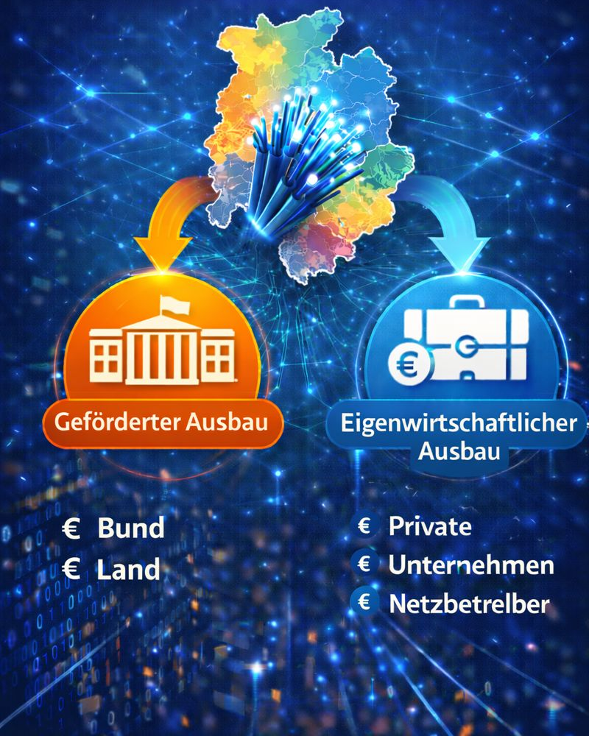
HintergrundWISSEN: Wie wird der Breitbandausbau Finanziert?
3. Breitbandausbau in Cottbus
Staatlich unterstützt (Bund/Länder/Kommunen)
Für Gebiete, in denen sich der Ausbau wirtschaftlich nicht lohnt
Oft längere Planungs- und Genehmigungszeiten
Ziel: flächendeckende Versorgung, v. a. im ländlichen Raum
Ausbau durch Unternehmen ohne staatliche Förderung
In wirtschaftlich attraktiven Gebieten
Meist schneller umgesetzt
Fokus auf Rentabilität
2 Säulen

Slide 19
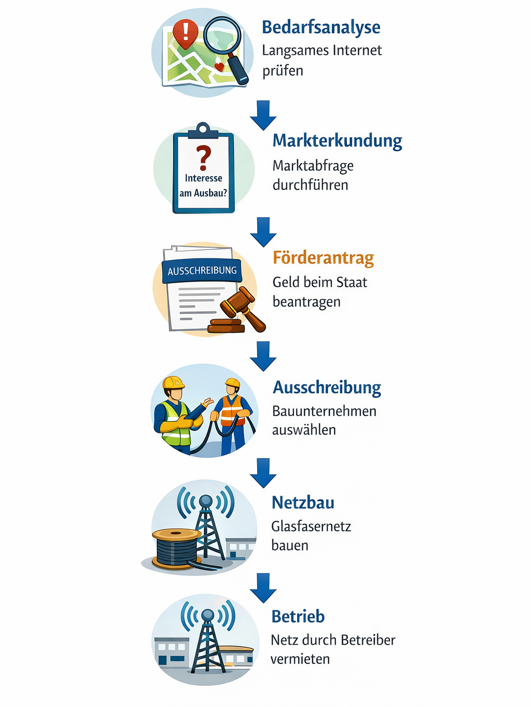
I geförderter Ausbau – Wie läuft das ab?
Bedarfsanalyse
Kommune prüft: Wo gibt es langsames Internet?
Markterkundung
Unternehmen werden gefragt: „Wollt ihr hier in den nächsten 3 Jahren ausbauen?“
Wenn niemand will → Gebiet gilt als förderfähig
Förderantrag
Kommune beantragt Geld beim Bund (Bund- + Landesmittel)
Ausschreibung
Telekommunikationsunternehmen bewerben sich für den Ausbau
Netzbau
Gewinner baut Glasfasernetz
Betrieb
Netz wird meist an Anbieter verpachtet, die Tarife verkaufen

Slide 20
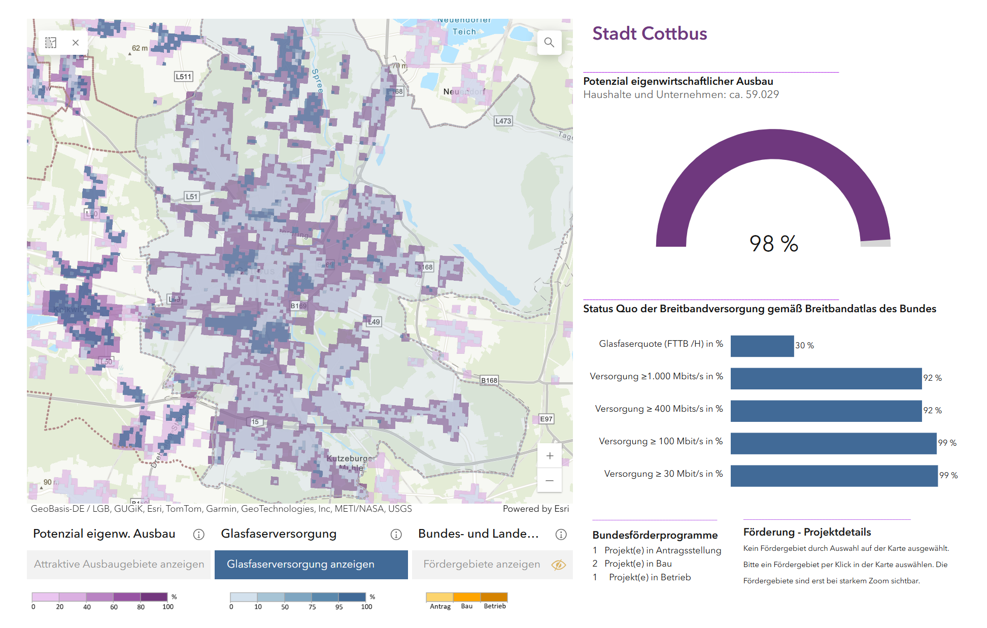
Was wurde bisher in Cottbus gefördert?
2 geförderte Ausbauprojekte sind abgeschlossen (Stadtfeld = 386 Adresspunkte, Los 1 Gewerbe Nord = 33 Adresspunkte)
1 gefördertes Ausbauprojekt (Los 2 Gewerbe Süd = 27 Adresspunkte) läuft noch bis 30.04.2026
zukunftsfähige, wichtige Trassen für weitere Anschlüsse wurden dabei mitverlegt
Hinweis: ein Adresspunkt kann mehrere Anschlüsse enthalten.
Stand: Dezember 2025
Quelle: https://bmds.bund.de/themen/digitale-infrastrukturen/potenzialanalyse-zum-glasfaserausbau

Slide 21
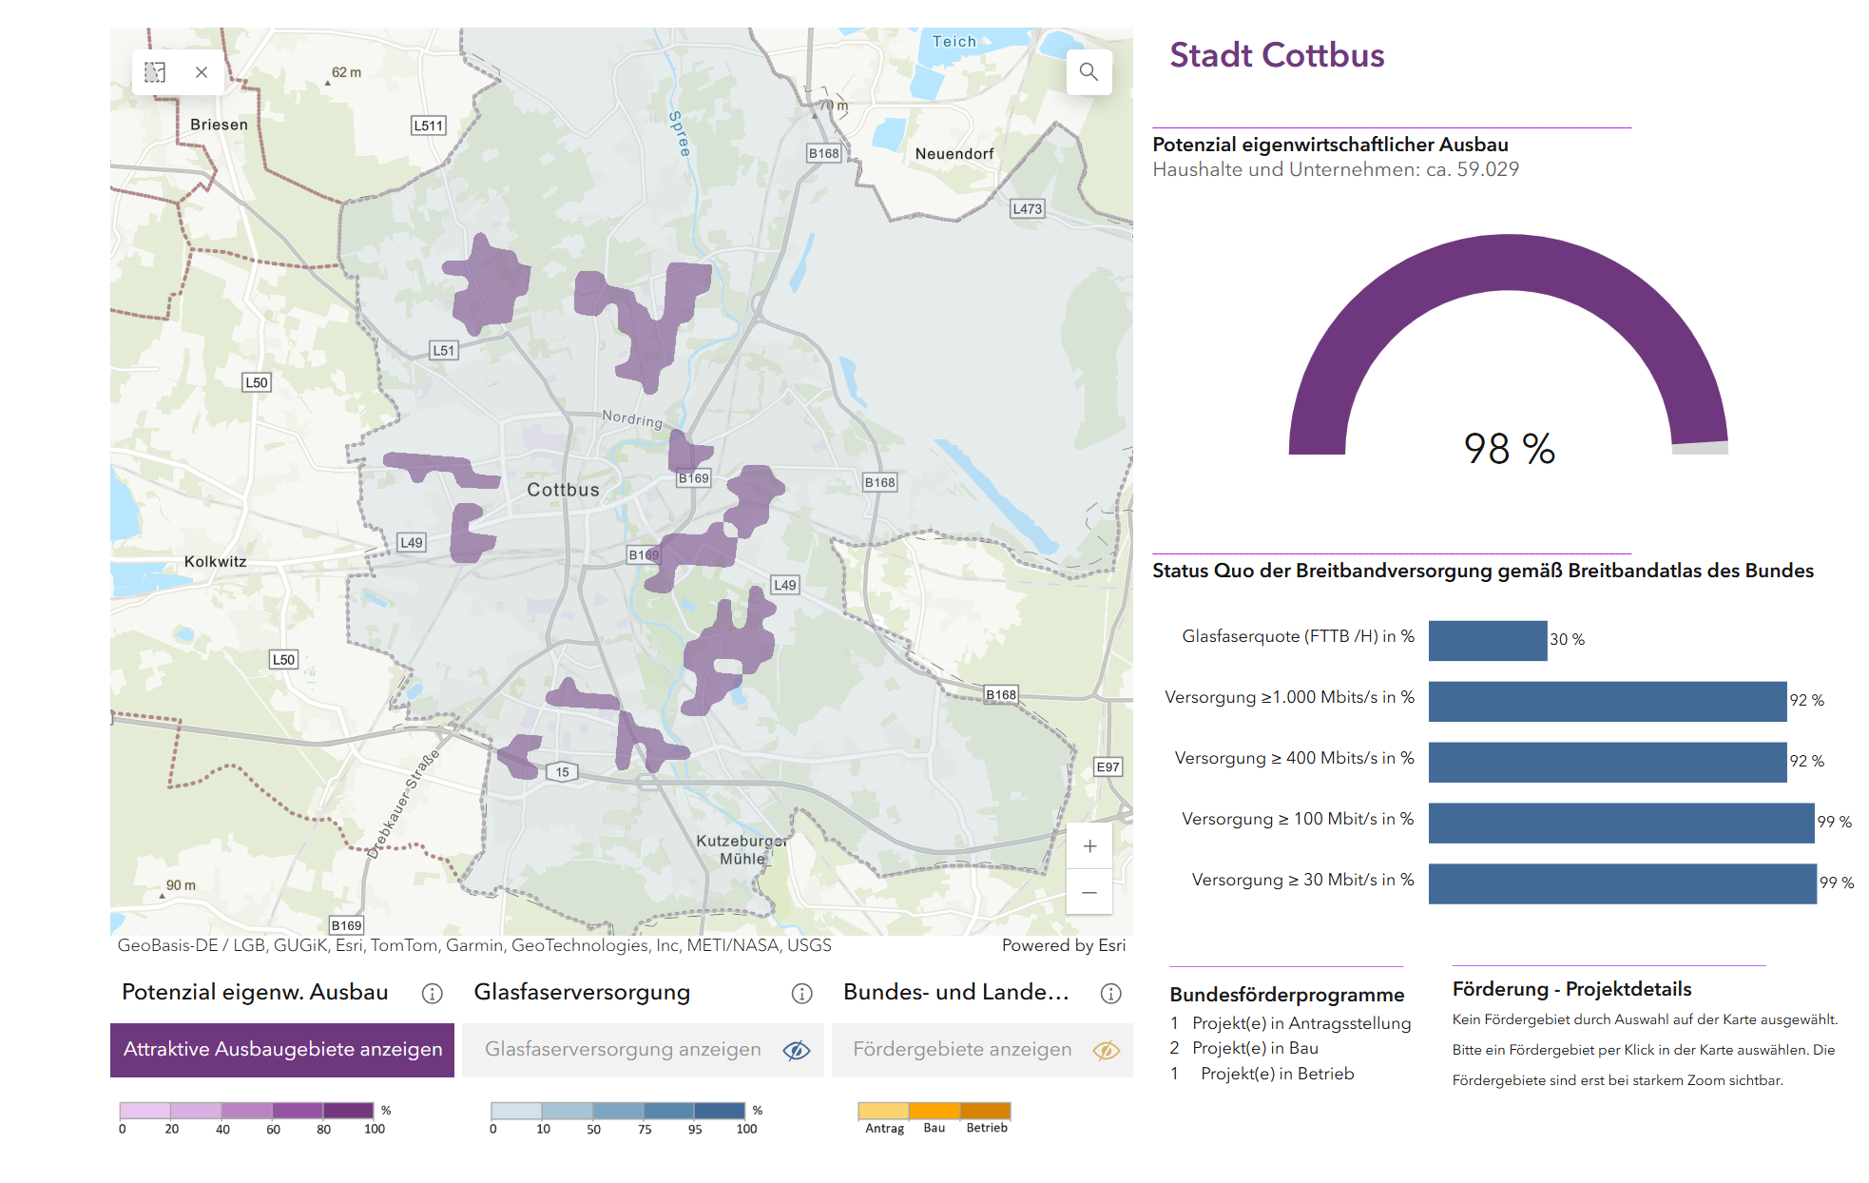
II Eigenwirtschaftlicher Breitbandausbau
Cottbus hat Potential
Quelle: https://bmds.bund.de/themen/digitale-infrastrukturen/potenzialanalyse-zum-glasfaserausbau
Eigenwirtschaftlicher Ausbau
hat Vorrang vor dem geförderten Ausbau!
NEU: Angebot der Gebiete im EWA-Portal des Bundes

Slide 22

Vielen Dank für Ihre Aufmerksamkeit
17. Cottbuser „Stadtgespräch“
Foto: Torsten Arnold / Digital Layer: Siemens
*KI generiert

